Slide 1
ДАЙДЖЕСТ
НОВЫЕ ТЕХНОЛОГИИ, ТРЕНДЫ
И КЕЙСЫ В DIGITAL-МАРКЕТИНГЕ
Февраль 2020

Slide 2
КОРОТКО О НОВОМ ВЫПУСКЕ
Как День святого Валентина и эпидемия коронавируса связаны с digital-маркетингом? Какие изменения произвели «Вконтакте», Яндекс.Директ и Google Ads? Останется ли стартовая страница Google прежней? Какие новые платформы и возможности будут полезны для вашего бизнеса?
Ответы на эти и другие, не менее интригующие, вопросы вы найдете в нашем февральском дайджесте!

Slide 3
Social Media Marketing
Search and Context
Media
Search and Optimization
Production
SMM cases

Slide 4

SOCIAL MEDIA MARKETING

Slide 5
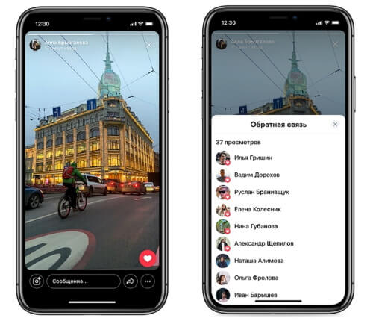
«ВКОНТАКТЕ»ДОБАВИЛ ОТМЕТКИ «НРАВИТСЯ» В ИСТОРИИ
Соцсеть «ВКонтакте» добавила отметки «Нравится» в истории. Теперь любой пользователь или сообщество может в одно касание отреагировать на фото или видео, которое ему понравилось, нажав на сердечко в нижнем углу истории.
Отметки «Нравится» – один из способов взаимодействия с историями. Помимо лайков, пользователи и сообщества могут проводить опросы, добавлять стикер «Мнения», делать репост записей из ленты в истории, отправлять стикеры и многое другое.
смотреть

Slide 6
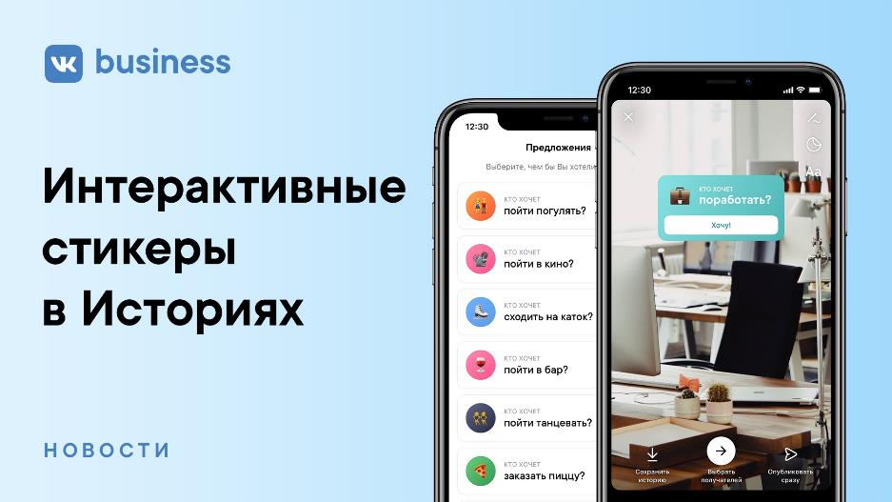
«ВКОНТАКТЕ» ПОЗВОЛИЛ СОЗДАВАТЬ СОБСТВЕННЫЕ ИНТЕРАКТИВНЫЕ СТИКЕРЫ ДЛЯ ИСТОРИЙ
«ВКонтакте» добавил возможность создавать собственные интерактивные стикеры для историй! Абсолютно любая механика – нужно лишь мини-приложение VK Mini Apps.
Благодаря стикерам в историях можно воспользоваться функциональностью вашего мини-приложения: оформить заказ, забронировать столик, задать вопросы. Например, если нажать на стикер от мини-приложения «Экскурсии», можно узнать больше о гиде или записаться на экскурсию.
:
смотреть

Slide 7


«ВКОНТАКТЕ»ДОБАВИЛ ВОЗМОЖНОСТЬ ПУБЛИКОВАТЬ ОПРОСЫ В ИСТОРИЯХ
Общаться с клиентами в историях теперь можно с помощью нового стикера «Опрос»: выбирайте вместе новый вкус пиццы, спрашивайте, какой услуги им не хватает, или устраивайте голосование о теме будущей лекции.
смотреть

Slide 8
SEARCH AND CONTEXT

Slide 9
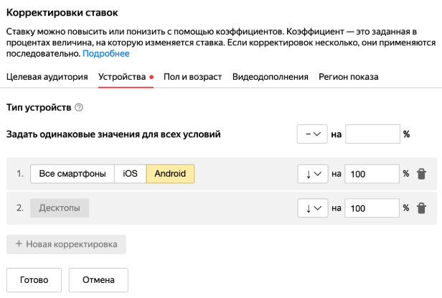
ЯНДЕКС.ДИРЕКТ РАЗРЕШИЛ ОТКЛЮЧАТЬ РЕКЛАМУ НА ДЕСКТОПАХ И УПРАВЛЯТЬ ПОКАЗАМИ НА iOS И ANDROID
Теперь можно продвигать мобильные приложения или специальные предложения без показов на десктопах, а также дополнительно разделить аудитории со смартфонами на iOS и Android.
Можно отключить на выбор или iOS, или Android, и исключить пользователей десктопа. Корректировка на все смартфоны по-прежнему доступна в диапазоне от -50% до +1200%. Настроить более гибкие корректировки можно уже сейчас.
смотреть

Slide 10

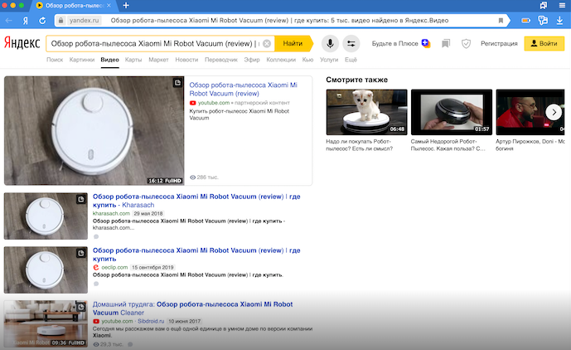
ЯНДЕКС.ДИРЕКТ ЗАПУСТИЛ В ОТКРЫТУЮ БЕТУ ПРОДВИЖЕНИЕ ВИДЕОКОНТЕНТА
Инструмент поможет увеличить охват видеоконтента, вырастить знание о продукте или услуге и создать эмоциональную связь с аудиторией.
Потестировать бета-версию и начать продвигать видеоконтент можно уже сейчас.
В кампании «Продвижение контента» в Яндекс.Директе появилась новая площадка для размещения - Яндекс.Видео. Рекламные ролики будут показываться в отдельном блоке над поисковой выдачей Яндекс.Видео по релевантным запросам, оплата за клик.
:
смотреть

Slide 11
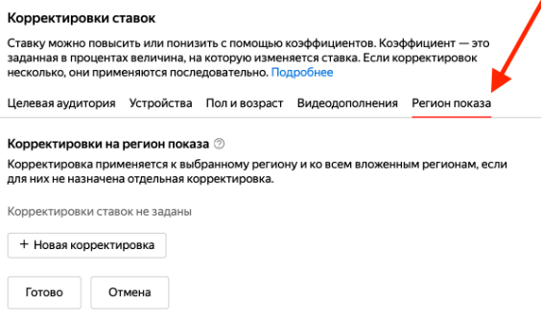
ЯНДЕКС.ДИРЕКТ УЛУЧШИЛ НАСТРОЙКИ ТАРГЕТИНГА НА РЕГИОНЫ
:
Теперь работа геотаргетинга стала прозрачнее и гибче. Указать регионы показов объявлений теперь можно на уровне отдельных групп, редактирование на уровне кампаний больше недоступно. Вносить изменения можно массово или частично на группы внутри одной или нескольких кампаний.
Корректировки на геотаргетинг перешли в блок «Корректировки ставок». Теперь все нужные корректировки можно настроить в одном месте на странице редактирования кампании.
смотреть

Slide 12
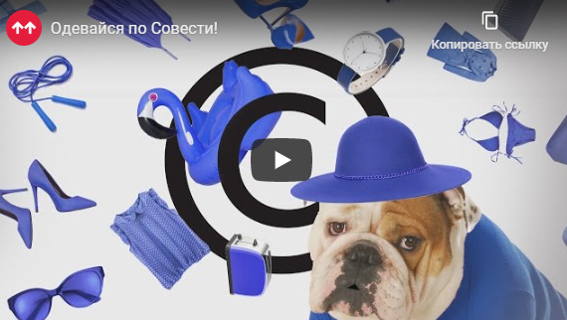
ЯНДЕКС.ДИРЕКТ: РЕЦЕПТ ЭФФЕКТИВНОГО КРЕАТИВА ДЛЯ ВИДЕОРЕКЛАМЫ – МНЕНИЯ ЭКСПЕРТОВ
Digital — это очень динамичная среда, в которой пользователь может пропустить видеоролик или отвлечься от него на другой медиаконтент. Эксперты рекомендуют:
Запускать более короткие ролики (до 15-20 секунд).
Создавать несколько вариантов роликов и таргетироваться на разные аудитории, показывать продолжение истории тем, кто досмотрел ролик до конца.
Помнить о том, что серия роликов дает лучшие результаты, чем одно базовое видео.
Использовать интерактив (запоминаемость интерактивных роликов в 1,5 раза лучше).
Оценивать несколько креативов в рамках A/B-тестирования.
Тренды для видеокреативов: востребована абсурдность формы; на волне моды на 90-е остается в тренде привлечение звезд того времени, музыки, образов; сторителлинг - контент в форме историй, который ценен сам по себе, но создан благодаря участию бренда.
смотреть

Slide 13
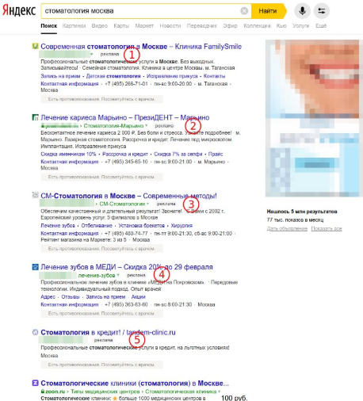
ЯНДЕКС.ДИРЕКТ ТЕСТИРУЕТ ПЯТЬ ОБЪЯВЛЕНИЙ НАД РЕЗУЛЬТАТАМИ ПОИСКА
На данный момент проводится тестирование на ограниченном количестве рекламодателей, пять объявлений отображается, если первое объявление не показывается в расширенном формате (с быстрыми ссылками с описаниями).
Если тест покажет хорошие результаты, то, вероятно, такой вариант выдачи будет принят для постоянных показов. О результатах тестирования Яндекс сообщит позднее.
смотреть

Slide 14
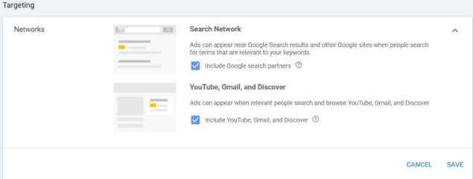

GOOGLE ADS: ТОВАРНЫЕ ОБЪЯВЛЕНИЯ НАЧНУТ ПОКАЗЫВАТЬ В GMAIL
Google начнет показывать товарные объявления в Gmail с 4 марта, что позволит охватывать пользователей по всей воронке продаж. Рекламодатели смогут выбрать Gmail для стандартных товарных объявлений и объявлений-витрин в качестве плейсмента наравне с YouTube и Discoverу Feed. При управления торговыми кампаниями через Google Ads API или AdWords API, можно будет включить или отключить показы в этих плейсментах в настройках.
Google объединит показатели эффективности рекламы на YouTube, Gmail и Discover в отчетах по Контекстно-медийной сети.
смотреть

Slide 15
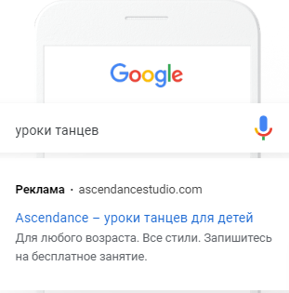
GOOGLE ADS: УЛУЧШЕННЫЙ РАВНОМЕРНЫЙ ПОКАЗ ОБЪЯВЛЕНИЙ
Google рекомендует использовать расписание показов для управления показами рекламы в течение дня. А для увеличения эффективности - подключить стратегии «Максимальная конверсия», «Максимальная ценность конверсии» или «Максимальное количество кликов». Это позволит кампании оставаться в рамках дневного бюджета.
С апреля 2020 г. рекламодатели смогут использовать только равномерный показ рекламы для новых медийных, умных кампаний в КМС, кампаний для приложений и видеокампаний. Торговые и поисковые кампании были переключены на равномерный показ первыми - в октябре 2019 г.
При равномерном методе показа учитывается ожидаемая эффективность рекламы в течение дня, что делает ее более подходящей для достижения максимальных результатов в рамках ежедневного бюджета.
:
смотреть

Slide 16
MEDIA

Slide 17

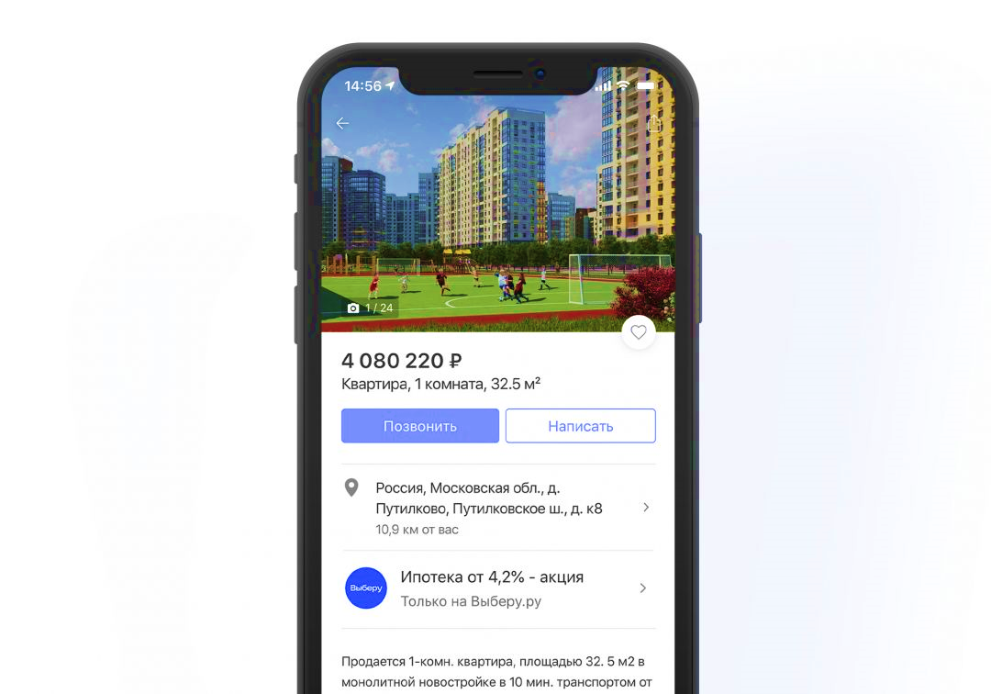
MAIL.RU GROUP И СЕРВИС ЮЛА ЗАПУСТИЛИ НОВЫЙ ФОРМАТ РЕКЛАМЫ – КРЕДИТНУЮ КНОПКУ
Формат разработан специально для финансовых компаний и позволит продвигать предложения по кредитам в контексте тех товаров, покупку которых пользователи уже рассматривают на площадке. Формат доступен для всех категорий и подкатегорий товаров в desktop и mobile.
смотреть

Slide 18
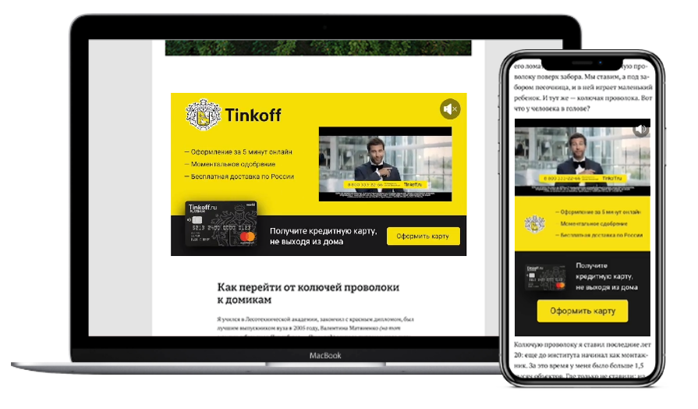
НОВАЯ ПЛАТФОРМА HAPPY MONDAY FAMILY – DOUBLE SCREEN
:
Платформа позволяет размещать рекламу на премиальных площадках с применением социально-демографических и аудиторных таргетингов. На данный момент доступно шесть мобильных и десктопных интерактивных форматов. К примеру, In-read ролик дополняется анимацией, описанием продукта и возможностью показать пользователю CTA элементы. Это позволяет улучшить метрики видимости, вовлеченности, CTR.
смотреть

Slide 19
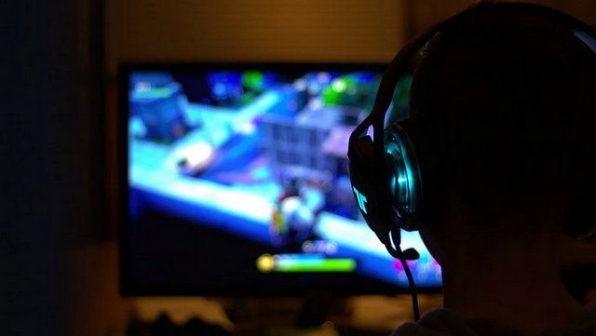
MAIL.RU GROUP ЗАПУСТИЛА ВОЗМОЖНОСТЬ РАЗМЕЩЕНИЯ РЕКЛАМЫ В ПРЯМЫХ ТРАНСЛЯЦИЯХ
Сервис DonationAlerts, который входит в Mail.ru Group, запустил инструмент для размещения рекламы в стримах, проводимых на Twitch, YouTube, Facebook, во «ВКонтакте» и «Одноклассниках».
Суть инструмента в следующем: если во время трансляций зритель переходит по ссылке из прямого эфира на сайт компании и совершает покупку, стример и сервис получают комиссию с продажи. Эксперты отмечают, что это будет аналог биржи блогеров с возможностью размещения рекламы без посредников в полуавтоматическом режиме.
смотреть

Slide 20
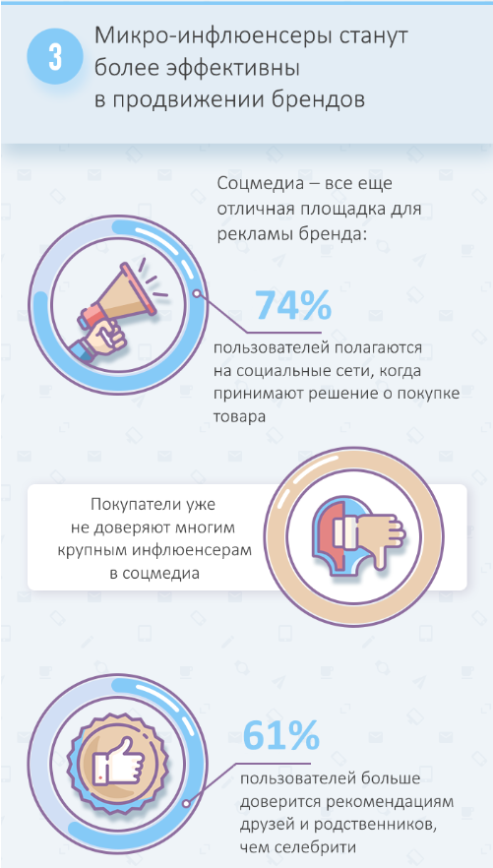

GPMD ЗАИНТЕРЕСОВАЛСЯ МИКРОБЛОГЕРАМИ ИЗ INSTAGRAM
Селлер стал эксклюзивным партнёром платформы MNFST, которая позволяет обычным пользователям выступать в роли бренд-амбассадоров и монетизировать свой социальный профиль. Рекламодатели могут следить за ходом рекламной кампании в режиме реального времени. При этом искусственный интеллект позволяет контролировать мошеннический трафик (fraud) и показатель безопасности бренда (brand safety).
смотреть

Slide 21
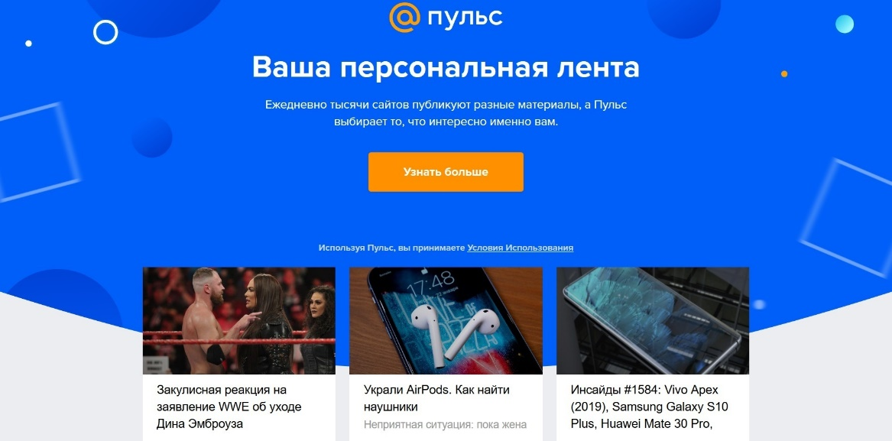
MAIL.RU ЗАПУСТИЛА РЕКОМЕНДАТЕЛЬНУЮ СИСТЕМУ КОНТЕНТА «ПУЛЬС»
:
Mail.Ru запустила бета-версию рекомендательной системы «Пульс», которая предлагает пользователям контент с учётом их интересов. Персонализация работает на базе технологий машинного обучения. На текущий момент лента работает с контентом из порядка 1 500 источников, прошедших редакторскую проверку. В ближайшее время планируется включить в выдачу и другие форматы, среди которых видео, фото и пользовательский контент.
смотреть

Slide 22

МЕГАФОН ЗАПУСТИЛ СЕРВИС ТАРГЕТИРОВАННОЙ SMS-РЕКЛАМЫ МЕГАФОН ТАРГЕТ
МегаФон сделал свой сервис рассылок МегаФон Таргет, через который можно отправлять сообщения как по своей клиентской базе, так и по базе оператора (70 млн абонентов).
Причём настроить всё можно самому. В МегаФон Таргет вы сами создаёте рекламные кампании по своей или операторской базе, выставляя настройки таргетинга и составляя тексты сообщений. Всё делается в личном кабинете в браузере. Начать можно хоть с 1–2 SMS, для старта оплатив подпись отправителя (1000 рублей).
смотреть

Slide 23
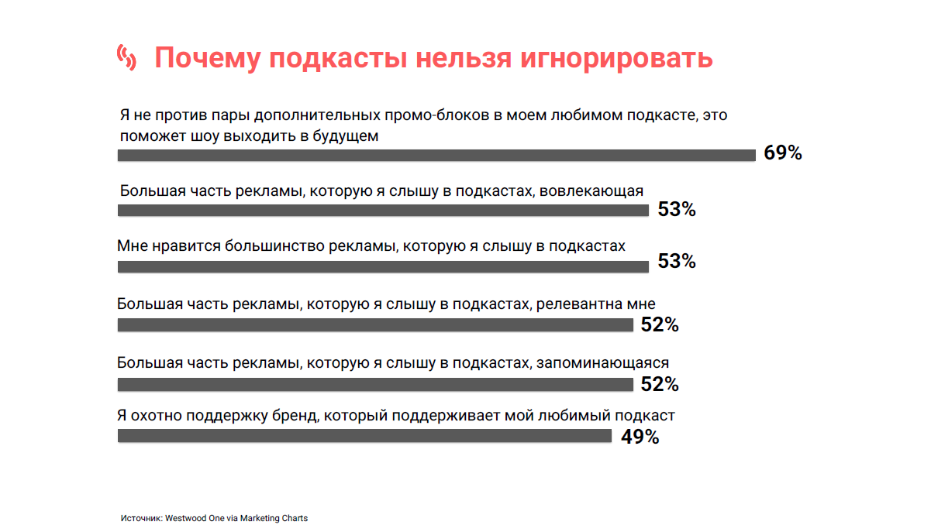

ЧЕТВЕРТЬ РОССИЙСКОЙ МОЛОДЕЖИ СЛУШАЕТ ПОДКАСТЫ
:
Среди россиян 18—34 лет аудитория подкастов достигла 26%, согласно опросу ВЦИОМ. Чаще всего россияне слушают подкасты дома (59%), в личном транспорте (37%) или в общественных местах (22%).
смотреть
:

Slide 24
DIGITAL 2020: ГЛОБАЛЬНЫЙ ОТЧЕТ О ЦИФРАХ И ТРЕНДАХ ИНТЕРНЕТА
Тренды:
ГОЛОСОВЫЕ ПОМОЩНИКИ
в России голосовые технологии используют 25% интернет-пользователей от 16 до 64 лет.
ОНЛАЙН-ШОПИНГ
в России покупки онлайн за последний месяц совершили 60% пользователей интернета.
БЕЗОПАСНОСТЬ
на начало 2020 года блокировщиками рекламы пользовались 42% россиян
ВИДЕО И СТРИМЫ
каждый месяц онлайн-видео сегодня смотрят 90% интернет-пользователей в возрасте от 16 до 64 лет
Количество пользователей Интернета в России выросло на 5% в сравнении с прошлым годом (проникновение 2020 – 81%).
Ежедневно россияне проводят в Интернете более 7 часов в день (или более 100 дней в году)
Смартфон – стал основным каналом использования Интернета (более 50% времени в Интернете приходится на mobile).
Примерно половина из 3,7 часов в день, которые люди проводят с мобильными в руках, они тратят на приложения социальных сетей и мессенджеры.
смотреть

Slide 25


КОРОНАВИРУС: РАБОТА ВО ВРЕМЯ КРИЗИСА
:
Коронавирус стал эпидемией, которая подкосила международный рынок:
Паника на биржах: акции самых дорогих компаний США (Apple, Facebook, Amazon, Microsoft и Alphabet) подешевели более, чем на 200 млрд долларов.
Снижение экспорта в Китай (крупнейший потребительский рынок)
Остановка рабочих процессов в Китае, в т.ч. производства товаров международных компаний, чт вызвало дефицит различной продукции от техники до бытовой химии
Проблемы с логистикой товаров: многие компании заявили о задержках в доставке товаров (в т.ч. AliExpress)
Но для некоторых компаний коронавирус дал положительный эффект.
В первую очередь это касается e-commerce: локальные online-магазины, магазины представляющие бренды для защиты здоровья и поддержки иммунитета (например, online-продажи дезинфицирующих средств, производимых компанией Dettol, принадлежащей Reckitt Benckiser, выросли на 643% в годовом исчислении в период с 10 по 13 февраля).
смотреть
:

Slide 26


ИССЛЕДОВАНИЕ NIELSON: TECH-TRANSFORMED CONSUMPTION
Если компания не хочет потерять покупателей, то она должна учитывать пользовательский опыт и ожидания аудитории.
Исследование Nielson выявило, чего ждут пользователи от современных технологий:
Чтобы соответствовать ожиданиям аудитории, компаниям стоит обратить свой взгляд на пользовательские тренды:
Технологии должны облегчить их жизнь
Realtime-реагирование
Иммерсивность
Персонализация
Активный online-шопинг (в 2020 году ожидается рост количества покупателей на 20%)
Дополненная реальность (51% готовы использовать AR/VR технологии при шопинге)
Умные помощники (в 2019г. рост количества пользователей составил 82%; 42% покупателей готовы использовать умных помощников для автоматизации покупок).
смотреть

Slide 27

РАЗРАБОТКА СИСТЕМЫ КРОСС-АНАЛИТИКИ
В октябре 2019 WFA (Всемирная федерация рекламодателей) начала работу над созданием единой системы кросс-аналитики медиа-каналов.
:
Помимо крупных рекламодателей (P&G, Unilever и др.) в команду по разработке системы также вошли крупные медиа-холдинги (Google, Facebook, Twitter и др.)
В следующем месяце WFA анонсирует систему глобальных принципов прозрачности, аналитики, отчетности и сбора различных данных.
В будущем данная система станет основой, которую будут использовать все игроки рынка для реализации кросс-медийных измерительных решений.
:
смотреть

Slide 28
SEARCH
AND
OPTIMIZATION

Slide 29
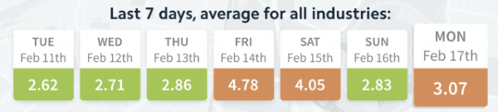
GOOGLE ЗАПУСТИЛ ОБНОВЛЕНИЕ АЛГОРИТМА ЛОКАЛЬНОГО ПОИСКА
Западные специалисты предполагают, что Google запустил обновление алгоритма локального поиска. Изменения коснулись ранжирования местных компаний в Google Local Pack и в Google Картах. Колебания начались 14 февраля и продолжаются до сих пор.
Апдейт алгоритма локального поиска активно обсуждают западные SEO-специалисты на форумах. Колебания выдачи зафиксировал и инструмент BrightLocal Local Rankflux.
Одна из сотрудниц BrightLocal отметила:
«По сравнению с «обычным» днем (24/1, чтобы понимать контекст) вероятность того, что компании останутся на тех же позициях, что занимали вчера, стала на 50% ниже. Обычно 35-55% не видят никаких изменений, но сегодня их было только 26%. Кроме того, большее количество организаций столкнулось с заметным падением позиций (более чем на 10 пунктов)… На 90% увеличилось количество бизнесов, которые улучшили свои позиции на 10+ пунктов».
Чтобы оценить масштаб изменений, эксперты рекомендуют подождать несколько дней.
смотреть

Slide 30

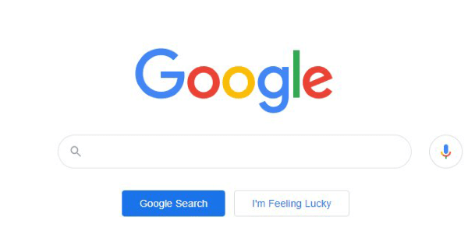
GOOGLE ТЕСТИРУЕТ НОВЫЙ ДИЗАЙН ДОМАШНЕЙ СТРАНИЦЫ
Google тестирует новый дизайн домашней страницы. Нововведение заметили западные пользователи поиска. Среди главных изменений: синий фон у кнопки «Поиск в Google», синий шрифт на белой кнопке «Мне повезет» и отдельно вынесенная за поисковую строку кнопка микрофона.
На верхнем изображении продемонстрирована домашняя страница сейчас, а на нижнем, - тестовая страница.
смотреть

Slide 31
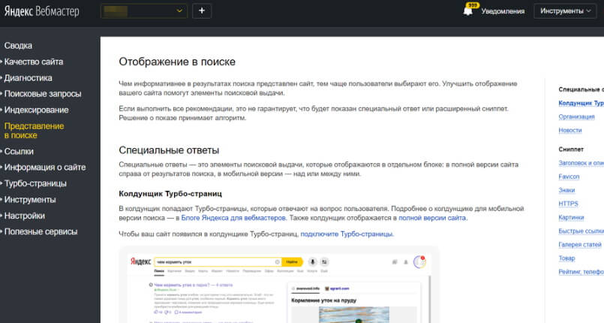

В ЯНДЕКС.ВЕБМАСТЕРЕ ПОЯВИЛСЯ РАЗДЕЛ «ПРЕДСТАВЛЕНИЕ В ПОИСКЕ»
В Яндекс.Вебмастере появился новый раздел «Представление в поиске». В нем вебмастера могут найти информацию об элементах поисковой выдачи, которые помогают улучшить отображение сайта в поиске: специальных ответах и сниппетах.
Специальные ответы отображаются в отдельном блоке: в полной версии сайта справа от результатов поиска, в мобильной версии – над или между ними. Сниппет (блок с описанием страницы сайта) выводится в результатах поиска и позволяет получить представление о странице, не заходя на сайт.
В Вебмастере Яндекс подробно рассказывает, как формируется заголовок и описание, что такое фавиконка, какие специальные знаки использует Яндекс, что требуется для быстрых ссылок и многое другое.
:
смотреть

Slide 32
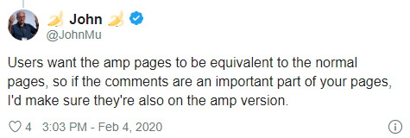
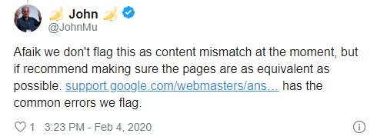
GOOGLE: AMP-ВЕРСИЯ ДОЛЖНА БЫТЬ ЭКВИВАЛЕНТНА ОБЫЧНОЙ ВЕРСИИ СТРАНИЦЫ
«Пользователи хотят, чтобы AMP-страницы были эквивалентны обычным страницам, поэтому если комментарии являются важной частью ваших страниц, я бы позаботился о том, чтобы они были и в AMP-версии, – сообщил Мюллер. – На данный момент мы не помечаем это как несоответствие контента, но в качестве рекомендаций советуем убедиться, что страницы эквивалентны, насколько это возможно».
Ознакомиться со списком проблем на AMP-страницах можно в Справке Google.
AMP-версия страницы должна быть такой же, как и основная мобильная версия этой страницы. Об этом сообщил сотрудник Google Джон Мюллер в Twitter.
Он заметил, что если на сайте есть раздел с комментариями, то в идеале эти комментарии должны присутствовать и в AMP-версии. Технически, отсутствие комментариев в AMP-версии не является ошибкой «несоответствия контента», но лучше, если страницы AMP-версии и мобильной версии будут эквивалентны.
:
смотреть

Slide 33
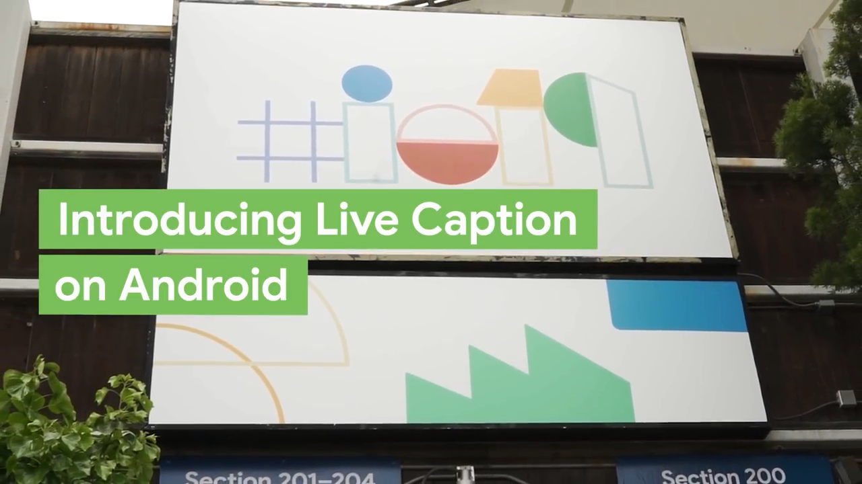
В GOOGLE CHROME МОЖЕТ ПОЯВИТЬСЯ ФУНКЦИЯ «ЖИВЫХ СУБТИТРОВ»
Эксперты обнаружили, что команда Google Chrome работает над тем, чтобы реализовать функцию «живых субтитров» (Live Caption) в браузере. Данная функция в реальном времени создает субтитры к любому видеоконтенту и будет полезна людям с нарушениями слуха, а также обычным пользователям, которые смотрят ролики в шумной обстановке.
Сейчас «живые субтитры» доступны только в смартфонах Pixel 3, Pixel 3a и Pixel 4, а также некоторых новинках Samsung.
В настоящее время Live Caption поддерживает английский язык и умеет транскрибировать только аудио из видео. С музыкой и голосовыми звонками функция несовместима.
смотреть

Slide 34
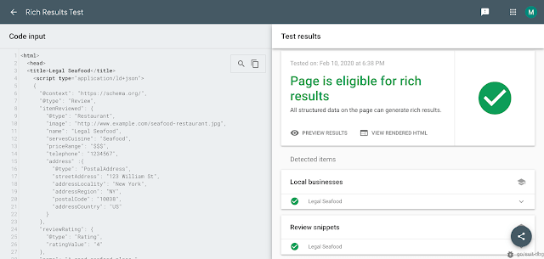
GOOGLE SEARCH CONSOLE ЗАПУСТИЛ НОВЫЕ ОТЧЕТЫ ДЛЯ СТРАНИЦ С ОТЗЫВАМИ
После добавления структурированных данных для отзывов на свои страницы, можно проверить их с помощью инструмента Rich Results Test. Для этого можно использовать фрагмент кода или URL-адрес страницы.
Отзыв – это краткая информация с сайта потребительских рейтингов. Обнаружив разметку отзывов или оценок, Google может показывать расширенный сниппет с текстом отзыва и оценкой по пятибалльной шкале (звезды). Отзывы – один из самых распространенных типов структурированных данных, который используется для книг, товаров, фильмов, рецептов и многого другого.
.
:
смотреть

Slide 35
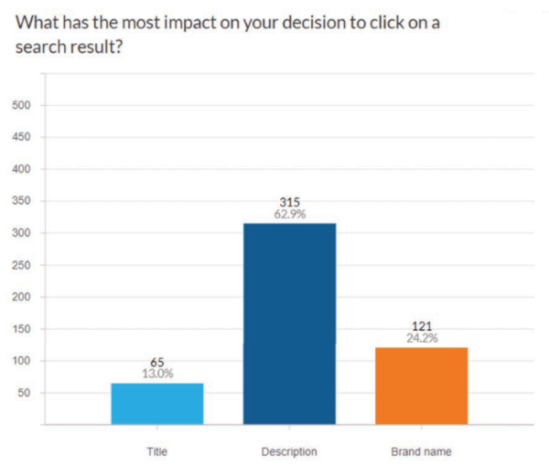
63% ПОЛЬЗОВАТЕЛЕЙ КЛИКАЕТ ПО ССЫЛКАМ, ЕСЛИ ИМ НРАВИТСЯ МЕТАОПИСАНИЕ
Для 13% важен оказался заголовок сниппета.
55,1% пользователей заявили, что кликают в выдаче только на сайты брендов, названия которых знают.
55,5% опрошенных сообщили, что блоки с ответами и другие функции SERP улучшили результаты поиска.
66,7% пользователей признались, что увеличение количества рекламы в Google заставит их реже пользоваться этим поисковиком.
67% респондентов сказали, что не хотят видеть рекламу других компаний по брендовым запросам.
По результатам исследования компании Ignite Visibility, метаописания и названия брендов являются главными факторами, когда пользователи решают, на какую ссылку в выдаче им кликнуть. Эксперты опросили более 500 пользователей от 25 до 60 лет и узнали, чем руководствуются люди, когда переходят по ссылкам в результатах поиска.
Ключевые выводы исследования
На вопрос «Какой фактор повлиял на решение кликнуть на результат поиска?» 62,9% респондентов сообщили, что это метаописание. 24,2% респондентов сказали, что это название компании.
.
:
смотреть

Slide 36

БЕСКОНТАКТНЫЕ ПЛАТЕЖИ НА САЙТАХ УВЕЛИЧИВАЮТ СРЕДНИЙ ЧЕК
Средний чек при бесконтактной оплате часто выше, чем при платеже другими способами. Яндекс.Касса поделилась результатами исследования, в рамках которого сравнивала платежи за 2019 год на сайтах и приложениях через системы Apple Pay, Google Pay c другими способами оплаты.
Ключевые выводы исследования
19% компаний, использующих Яндекс.Кассу, принимают бесконтактную оплату через Apple Pay и Google Pay на сайтах или в приложениях.
Чаще всего бесконтактную оплату используют компании, продающие продукты питания (24%).
Среди российских сайтов, подключенных к Яндекс.Кассе, наибольший оборот бесконтактных платежей приходился на интернет-магазины электроники и бытовой техники. Исключением стала Москва, где по этому показателю лидируют сайты, продающие билеты в кино, театры, музеи и на концерты.
Исследование показало, что средний чек при бесконтактных платежах на сайтах зачастую оказывается больше, чем при расчетах картами.
Самые большие средние чеки при бесконтактной оплате зафиксированы на сайтах с услугами по строительству и проектированию – 9766 рублей. Для сравнения, при оплате картами, через интернет-банкинг суммы были в 3 раза меньше – в среднем 3202 рубля.
В интернет-магазинах, продающих одежду и обувь, средний чек при бесконтактном расчете оказался в 5 раз выше, чем в остальных случаях, – 5759 против 1123 рублей.
смотреть

Slide 37
PRODUCTION

Slide 38
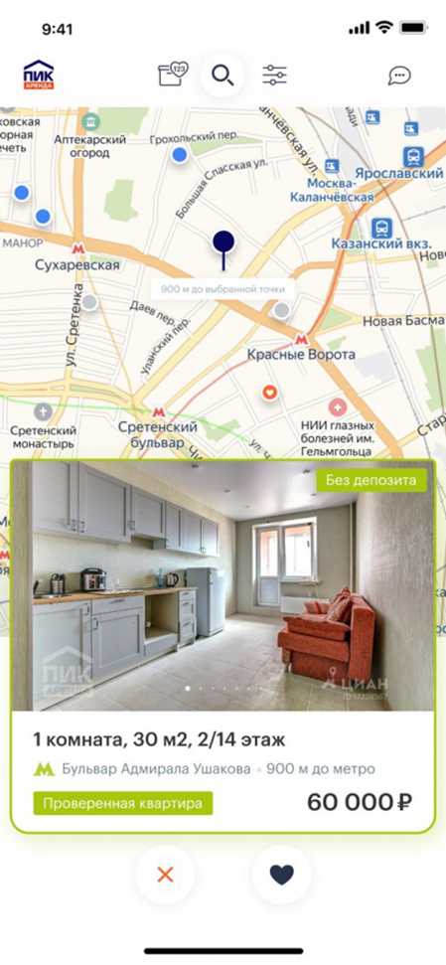

«ПИК-АРЕНДА» ЗАПУСТИЛА УСЛУГУ ПОДБОРА КВАРТИР ПО МЕХАНИКЕ TINDER
Подбор квартир для пользователя будет осуществляться по нескольким параметрам: количество комнат, стоимость и расположение на карте. После регистрации, сервис предложит несколько вариантов жилья один за другим, чтобы пользователь отметил варианты «лайками» или «дизлайками». В зависимости от оценок, алгоритм подберет следующие варианты жилья так, чтобы пользователь нашел наиболее подходящую квартиру.
:
смотреть

Slide 39

ELLE И CAPPASITY ЗАПУСТИЛИ 3D-ПРОЕКТ ДЛЯ NO ONE
Для модного глянца 3D-формат — это возможность подарить читателю более полноценный, захватывающий опыт, эффект присутствия.
«Мы давно хотели использовать 3D-визуализацию, но на рынке не было удобной для нас технологии. Только сейчас, с Cappasity, мы можем легко создавать десятки и сотни изображений каждый день в 4К-разрешении», - сообщает Наталья Старостина, главный редактор ELLE.ru.
Теперь благодаря технологии Cappasity 3D View интересующие одежду, обувь и аксессуары можно будет рассмотреть со всех сторон в высоком разрешении, вращая и увеличивая 3D-изображение. Кроме того, встроенная система аналитики Cappasity.AI позволит ELLE изучить взаимодействие аудитории с 3D-изображениями — выявить наиболее популярные ракурсы, точки интереса и другие метрики, чтобы продолжать совершенствовать контент.
.
:
смотреть

Slide 40

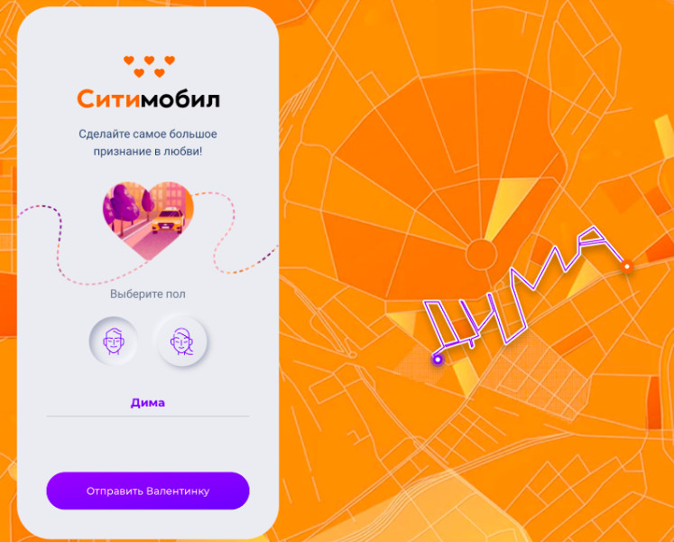
КАРТА ПРИЗНАНИЙ: «СИТИМОБИЛ» НАПИСАЛ ИМЕНА ВЛЮБЛЕННЫХ НА ДОРОГАХ
Чтобы подарить «валентинку», пользователю нужно было авторизоваться на сайте и указать имя любимого человека. После этого система построит маршрут любви, и один из виртуальных водителей проедет по городу так, чтобы изобразить имя возлюбленного. А если дорожная ситуация или карта не позволяют водителю начертить имя, он всегда сможет нарисовать главное — сердце.
Поделиться признанием с любимым человеком можно в социальных сетях: для этого достаточно выбрать текст поздравления.
смотреть

Slide 41
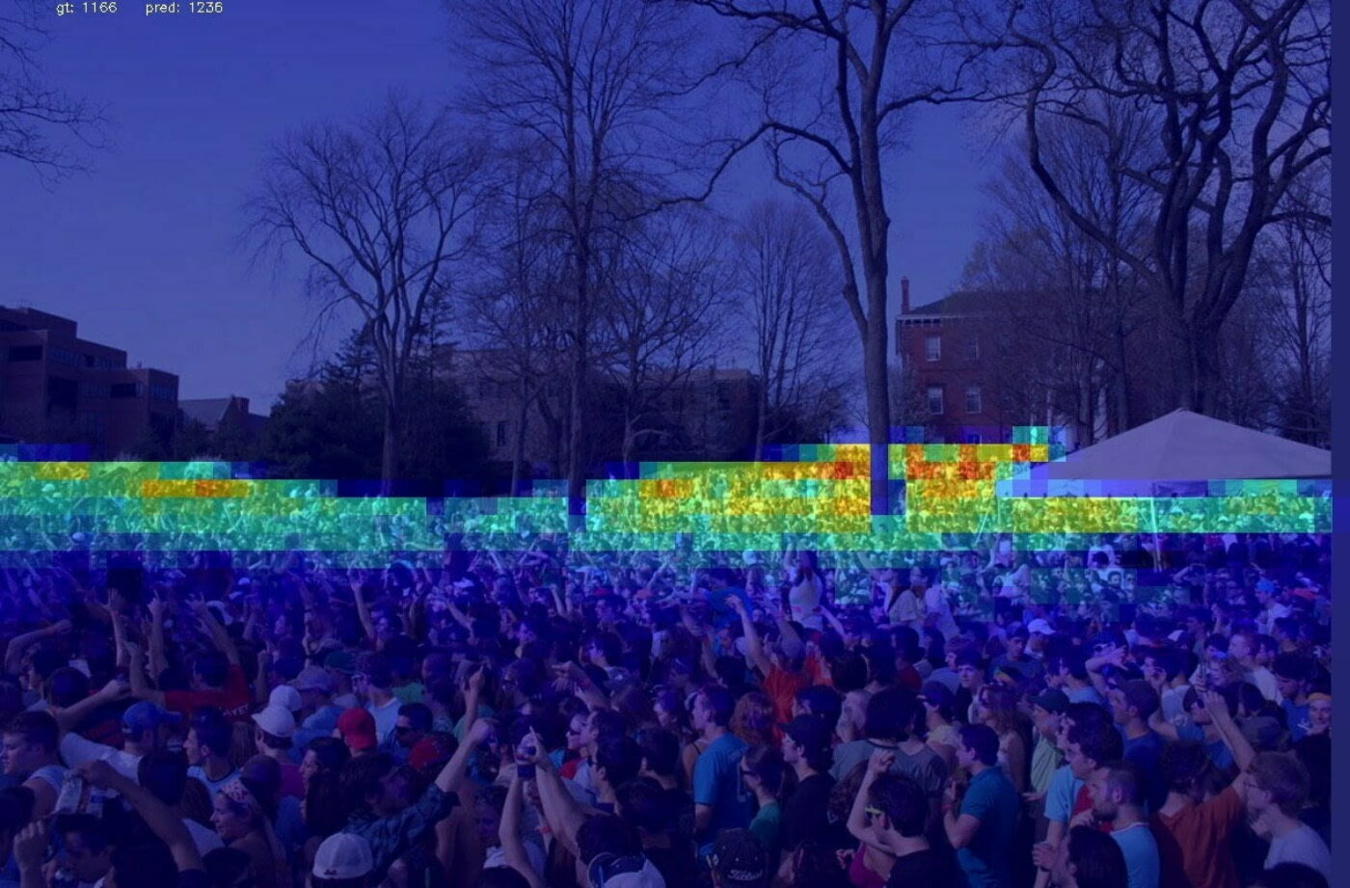

MAIL.RU GROUP РАЗРАБОТАЛА ТЕХНОЛОГИЮ РАСПОЗНАВАНИЯ ОЧЕРЕДЕЙ
С ПОМОЩЬЮ КОМПЬЮТЕРНОГО ЗРЕНИЯ VISION
Vision определяет количество человек в очереди в режиме реального времени меньше чем за секунду, а при превышении «лимита» отправляет уведомление на пульт дежурного. При этом компьютерное зрение успешно справляется и тогда, когда силуэты людей загораживают друг друга.
Кроме того, Vision следит и за распределением людей в разных частях кадра, например, в одном из отделов супермаркета может собраться больше посетителей. В таком случае администратор получит уведомление о необходимости добавить туда товар или пригласить консультанта.
.
смотреть

Slide 42

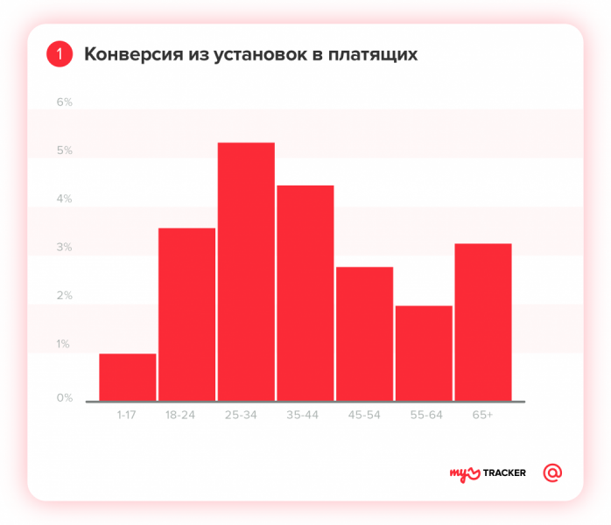

МИЛЛЕНИАЛЫ СОСТАВЛЯЮТ ЯДРО АУДИТОРИИ ПЛАТЯЩИХ ГЕЙМЕРОВ
Доля людей, которые после установки игры начинают пользоваться платными опциями, выше всего среди аудитории в возрасте 25−34 лет. Пользователи в самой активной возрастной группе (от 25 до 44 лет) обеспечивают почти три четверти дохода от встроенных покупок в мобильных играх. Максимальный средний доход ARPU в расчете на одного пользователя игры (как платящего, так и не платящего) приносят люди от 35 до 44 лет.
Женщины платят охотнее мужчин лишь в трех игровых жанрах: «Тайм-менеджмент» (это симуляторы ферм, Diner Dash и прочее), «Три в ряд», а также в MMORPG. В сегменте от 65 лет охотнее всего платят в кроссвордах, судоку, викторинах и в играх «Три в ряд».
Чаще всего российские пользователи платят после 18 часов, пик приходится на 21 час. Мужчины активнее платят в обеденное время, а женщины — в вечернее. Самые прибыльные дни для игровых приложений — пятница и суббота: на них выпадает в среднем на 7% больше платежей, чем на другие дни.
смотреть
смотреть

Slide 43
SMM CASES

Slide 44

ТАРГЕТИРОВАННАЯ РЕКЛАМА ПОМОГАЕТ СОБАКАМ ОБРЕСТИ ХОЗЯЕВ
Собачий приют Austin Humane Society начал применять таргетированную рекламу для поиска хозяев своим питомцам. Баннеры с фотографиями животных содержат комичные надписи вроде: «И в снег, и в зной я буду с тобой».
смотреть

Slide 45
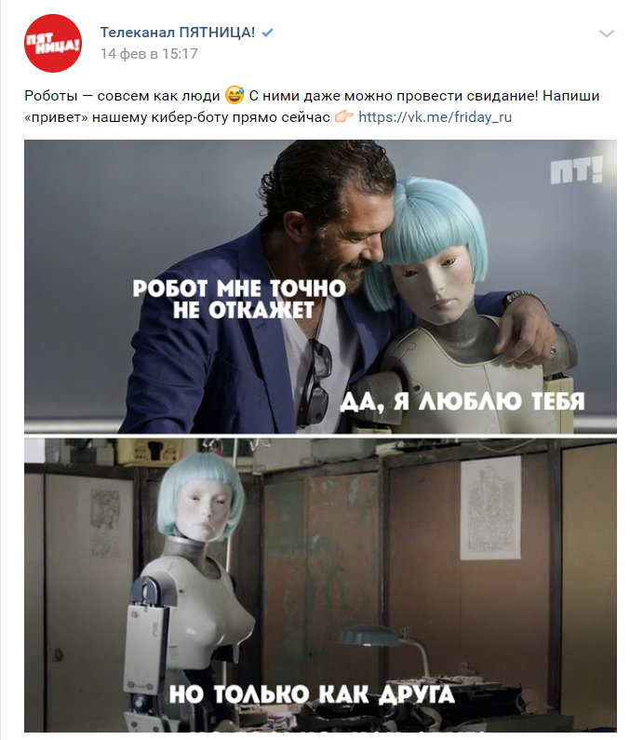
КАК «ПЯТНИЦА!» И «ВКОНТАКТЕ»ИЗБАВЛЯЛИ ОТ СТРАХА ОБЩЕНИЯ
В День всех влюбленных «Пятница!» анонсировала сервис онлайн-свиданий. Всем желающим было предложено провести день с Цифровым Валентином ‒ ботом ВК, который отвечает на вопросы, вставляет в свои реплики эмодзи и вообще, переписывается как настоящий человек… Да потому что он и есть реальный человек!
Спустя некоторое количество сообщений в диалоге появлялось: «Все это время ты переписывался не с ботом, а с реальным человеком!.. Помни, что бездушные алгоритмы никогда не заменят живого общения. С Днём святого Валентина!».
смотреть

Slide 46
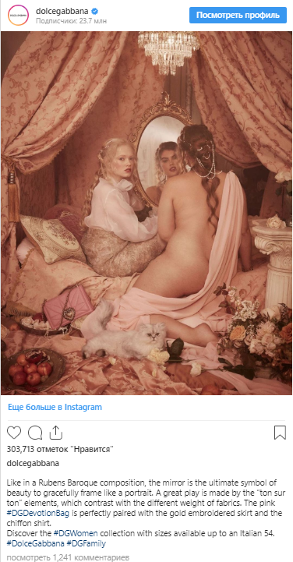
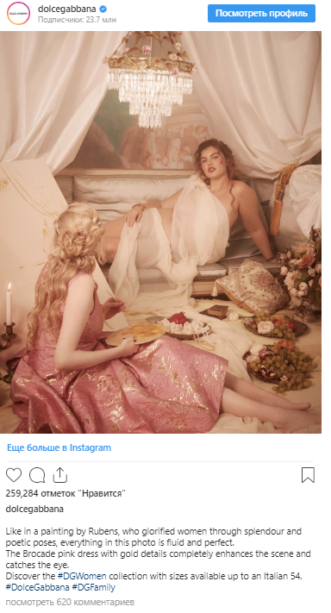
СОВРЕМЕННОЕ БАРОККО ОТ DOLCE&GABBANA
Dolce & Gabbana анонсирует новую женскую коллекцию весна‒лето 2020. Фотографии для промо-кампании, размещенные в аккаунте бренда в Instagram, вдохновлены полотнами Питера Пауля Рубенса.
смотреть

Slide 47
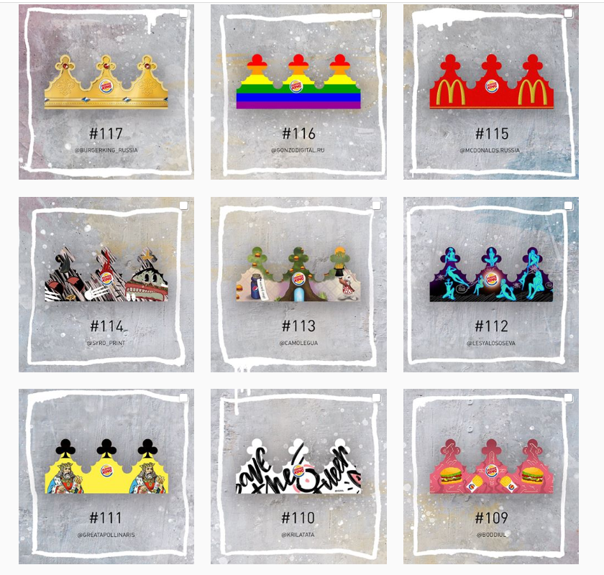
ФЕСТИВАЛЬ КОРОН ОТ BURGER KING
Масштабный Instagram-проект Burger King позволит участникам создать свою версию фирменной короны бренда. Победитель получит возможность распечатать ее.
смотреть

Slide 48
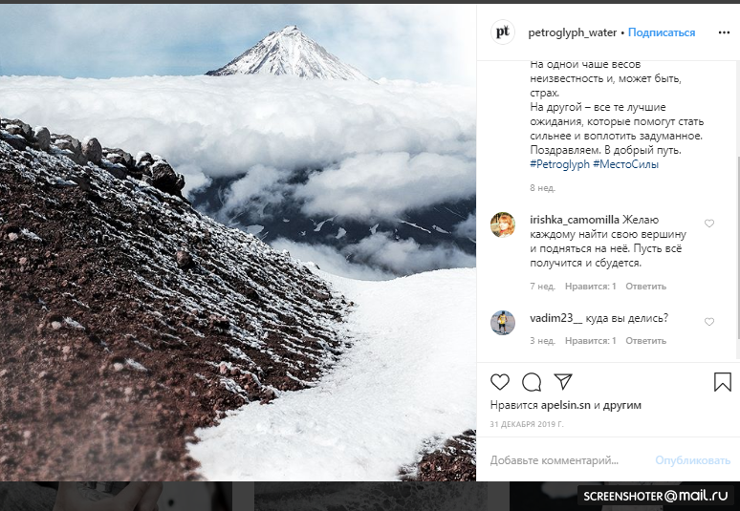
ИМИДЖ И АТМОСФЕРА ALTAI WILD WATER
Пример того, как посты без продукта на картинке могут соответствовать стилистике бренда в социальных сетях. Например, изображения чистой воды в природе вызывают доверие к качеству бутилированного продукта.
смотреть

Slide 49
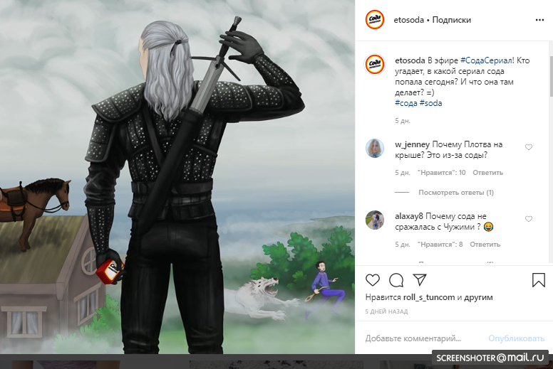
СИТУАТИВНЫЙ ВИРУСНЫЙ КОНТЕНТ «СОДА ПИЩЕВАЯ»
Ситуативный контент всегда находит живой отклик у аудитории, так как тесно связан с известными большинству актуальными трендами. В данном случае были обыграны популярные сериалы.
смотреть

Slide 50

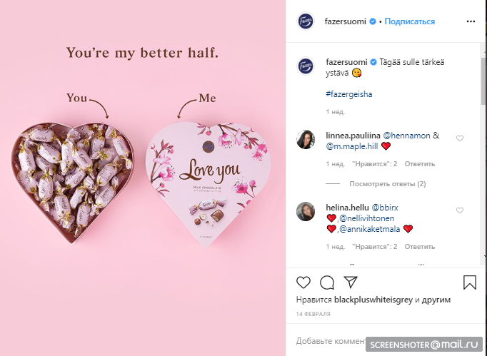
РОМАНТИКА И ЮМОР FAZER
Тематика Дня всех влюбленных, приправленная юмором, устанавливает эмоциональную связь подписчиков с брендом и его продуктами. Легкая для восприятия поздравительная открытка подталкивает к тому, чтобы ее расшэрить.
смотреть

Slide 51

БЕЗУМНАЯ АНТИУТОПИЧЕСКАЯ РЕКЛАМА BALENCIAGA
Бренд Balenciaga презентовал свою весенне-летнюю коллекцию в формате новостного выпуска. Компания опубликовала ролик в Twitter.
4-минутные постапокалиптические новости: кадры солнечного затмения, стихийных бедствий и урбанистические пейзажи сопровождаются музыкой группы Wolf Eyes. Ведущие и их гости беззвучно открывают рты и отстраненно смотрят в камеру.
смотреть

Slide 52



МЫ МОЖЕМ ТАК ЖЕ, ТОЛЬКО КРУЧЕ.
В нашей команде работают
300 высококлассных специалистов.
Адрес
109028, Москва,ул. Воронцово Поле, 5
Контактная информация
info@nectarin.ru
Телефон для связи
+7 (499) 551-5-551

